Slide 1
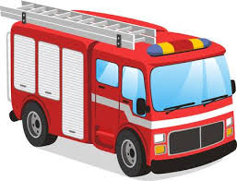
Wycieczka do straży pożarnej

Slide 2
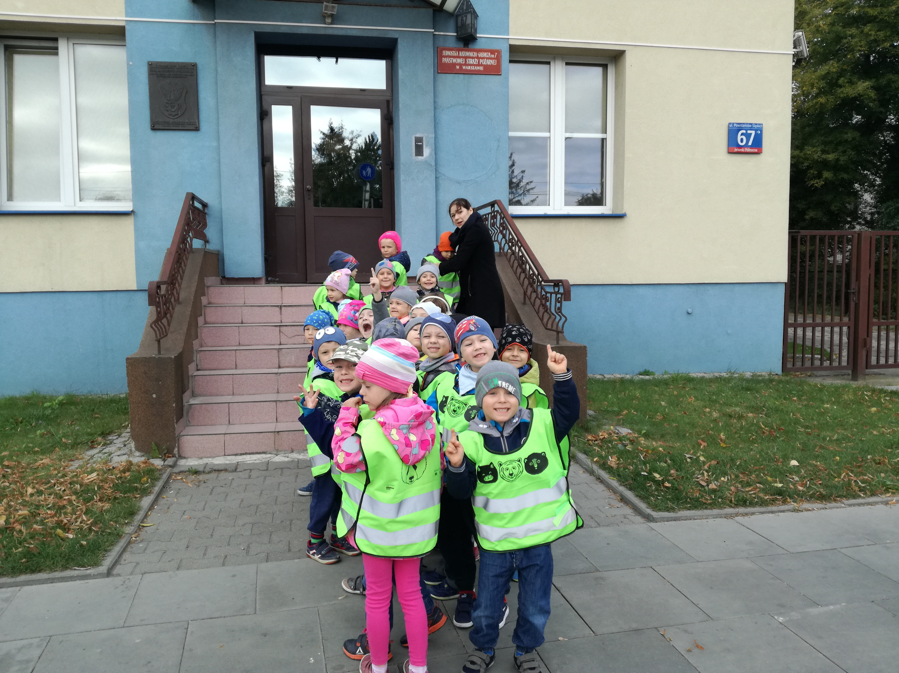
Przyjechaliśmy dowiedzieć się kilku rzeczy o pracy strażaków!

Slide 3
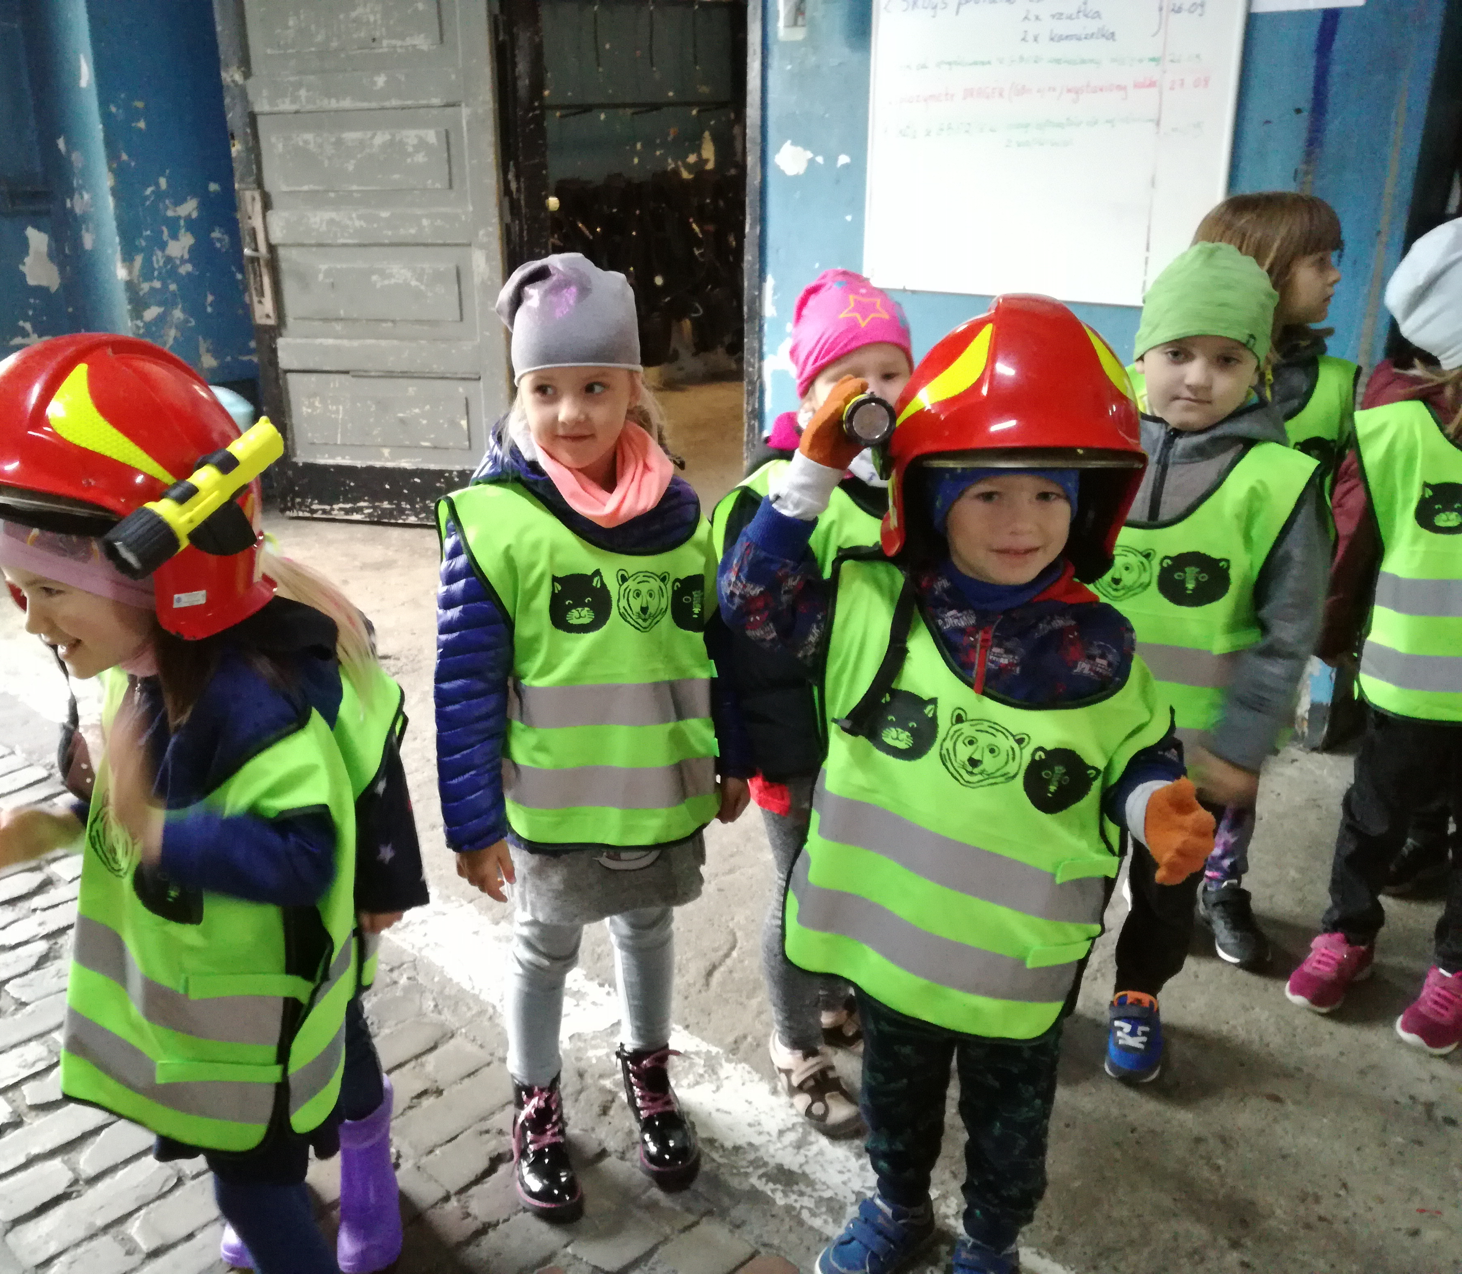
Obejrzeliśmy garaż w straży i mogliśmy przymierzyć kaski ochronne.

Slide 4
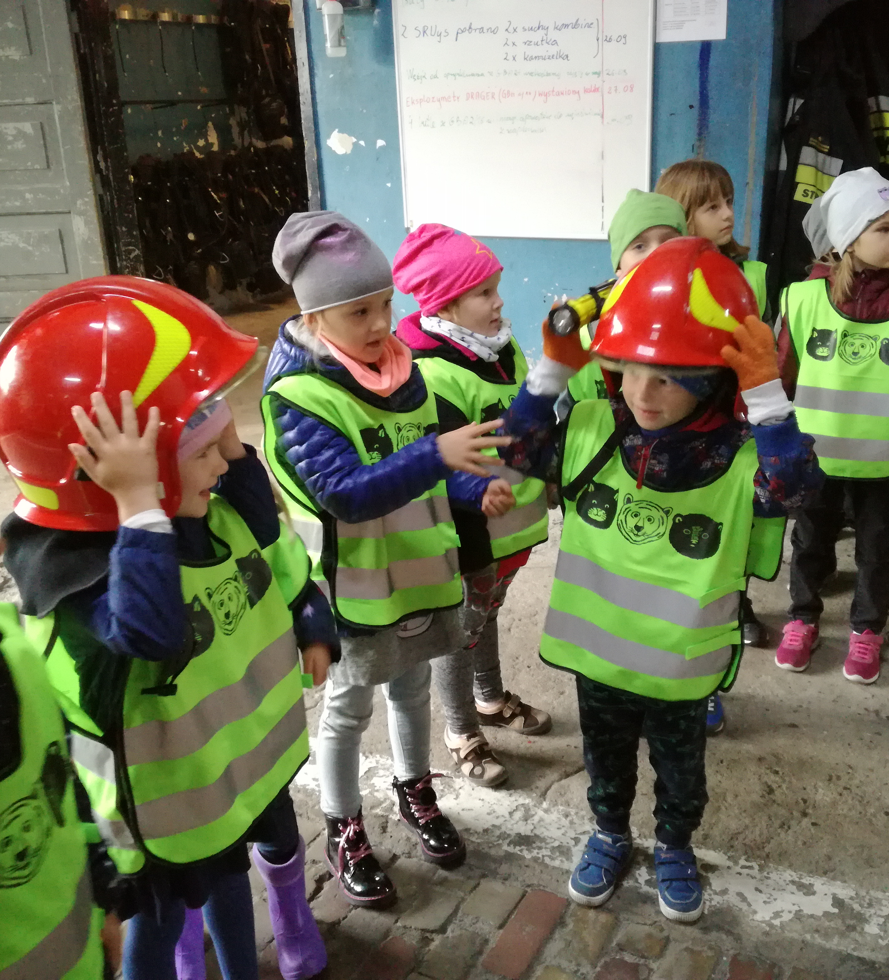
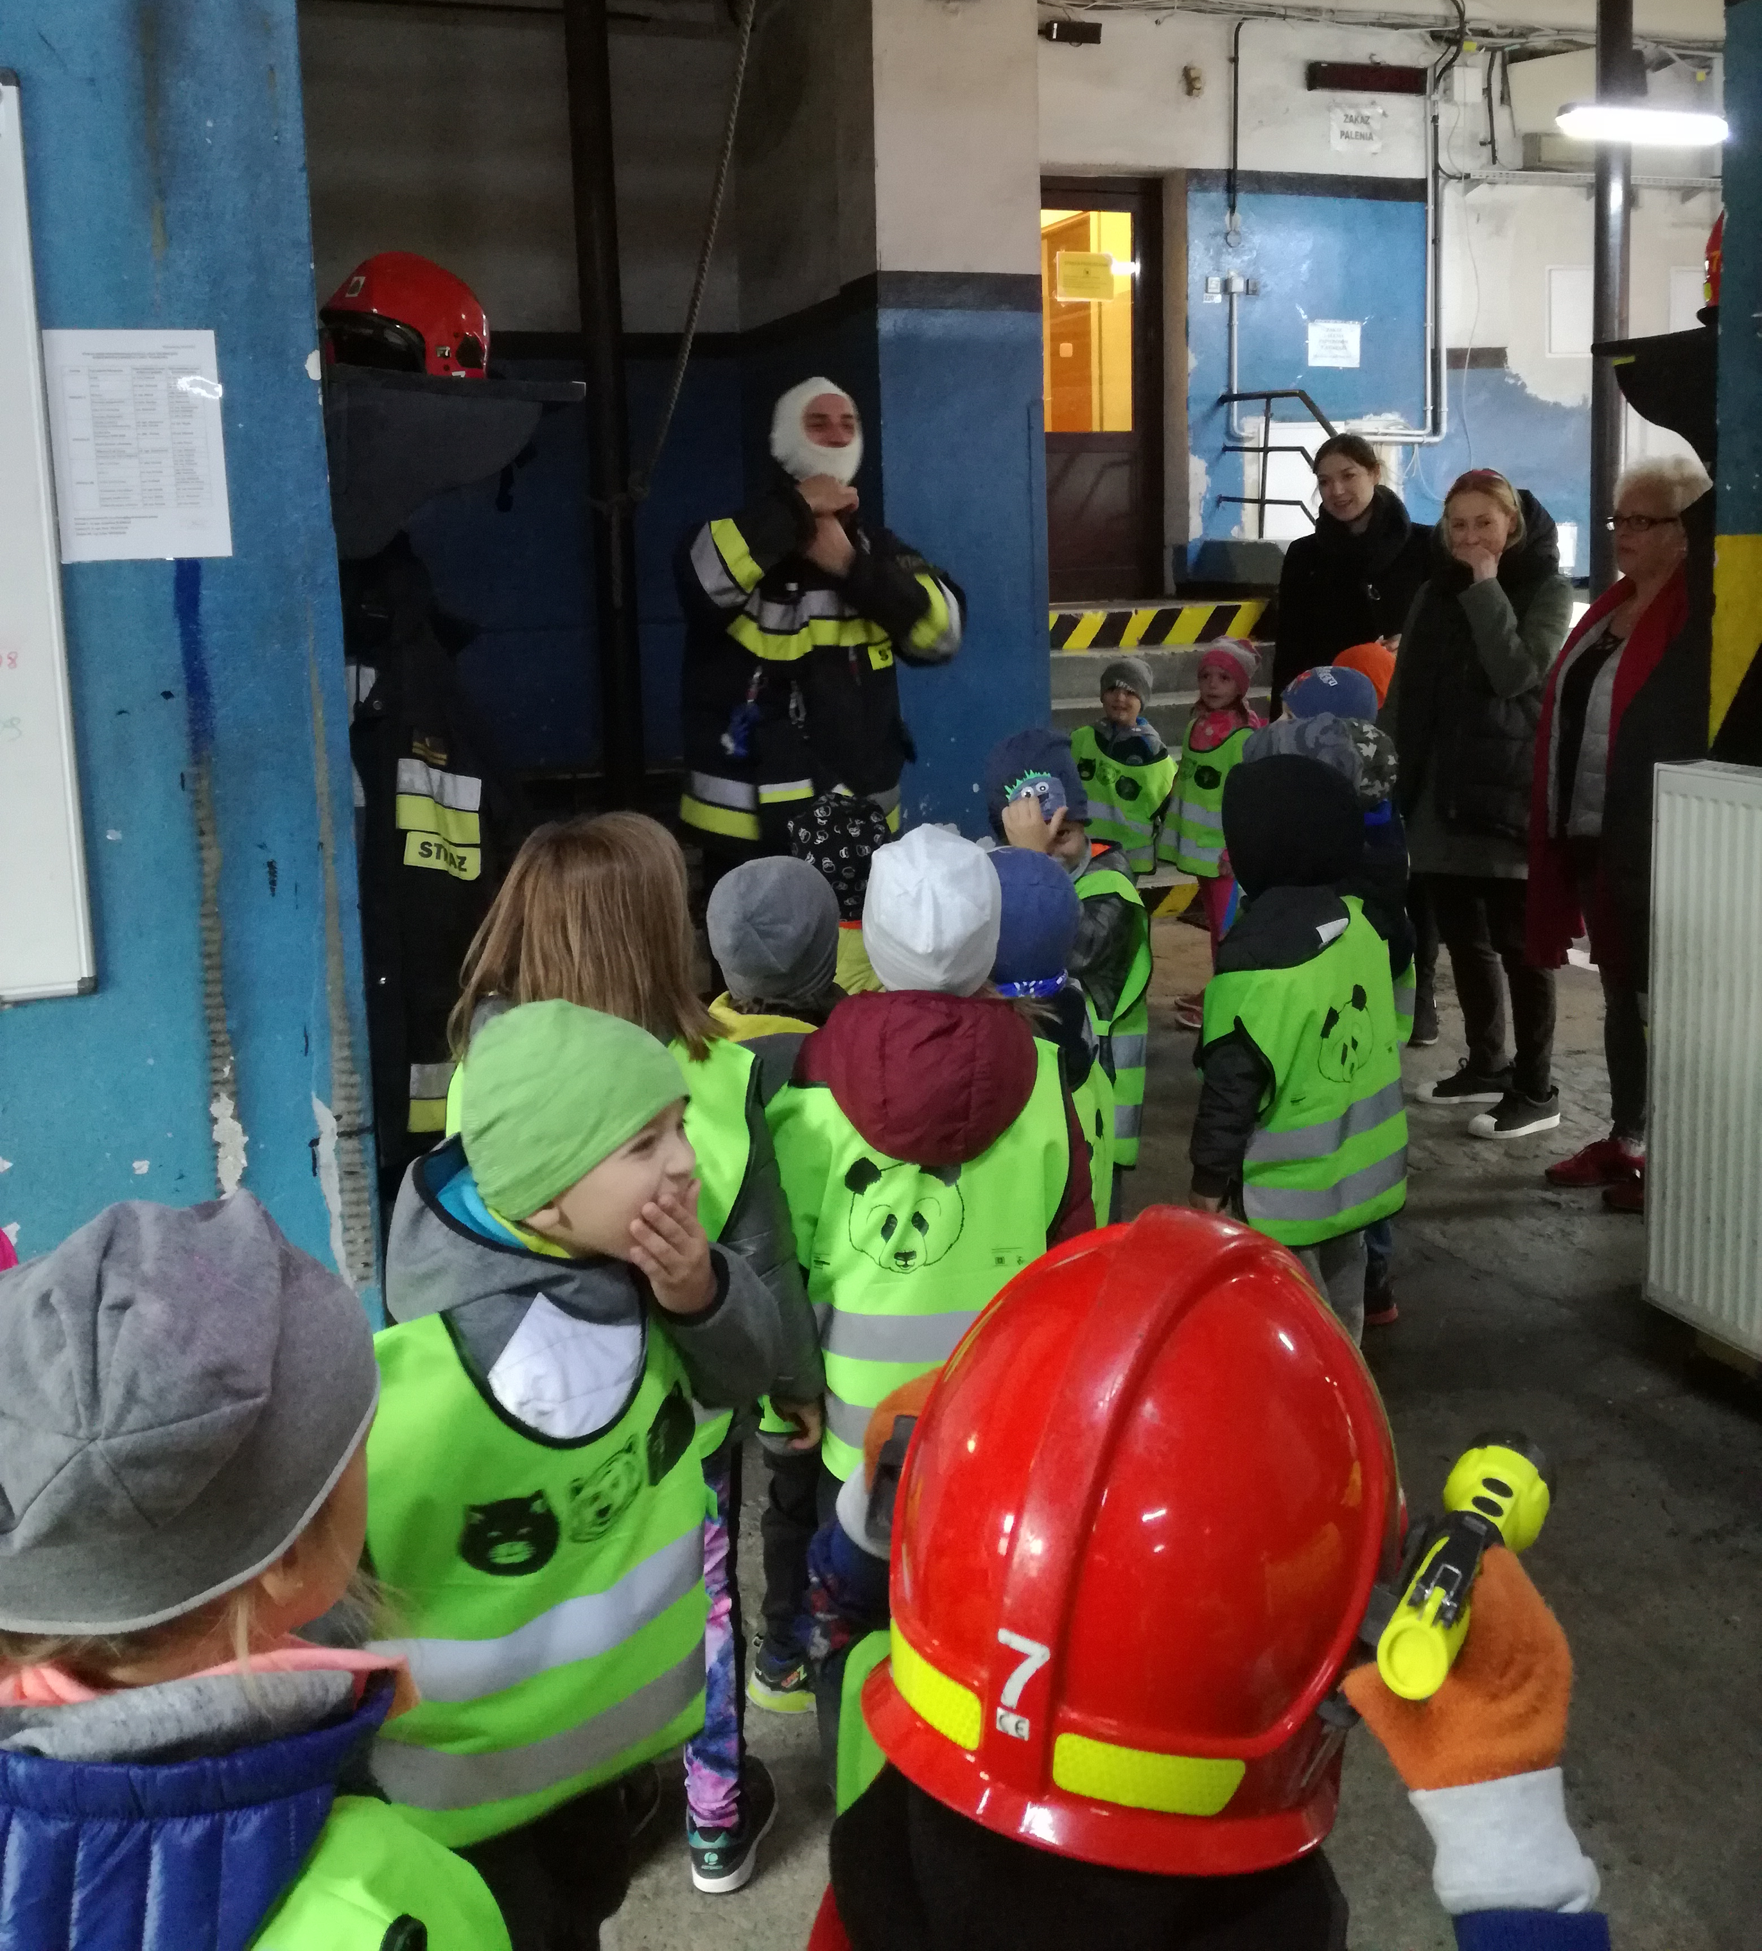

Slide 5
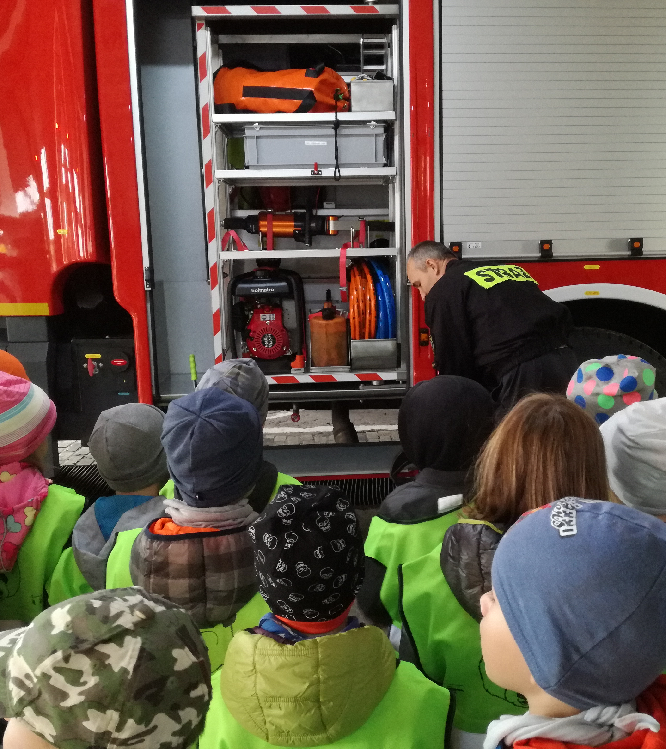
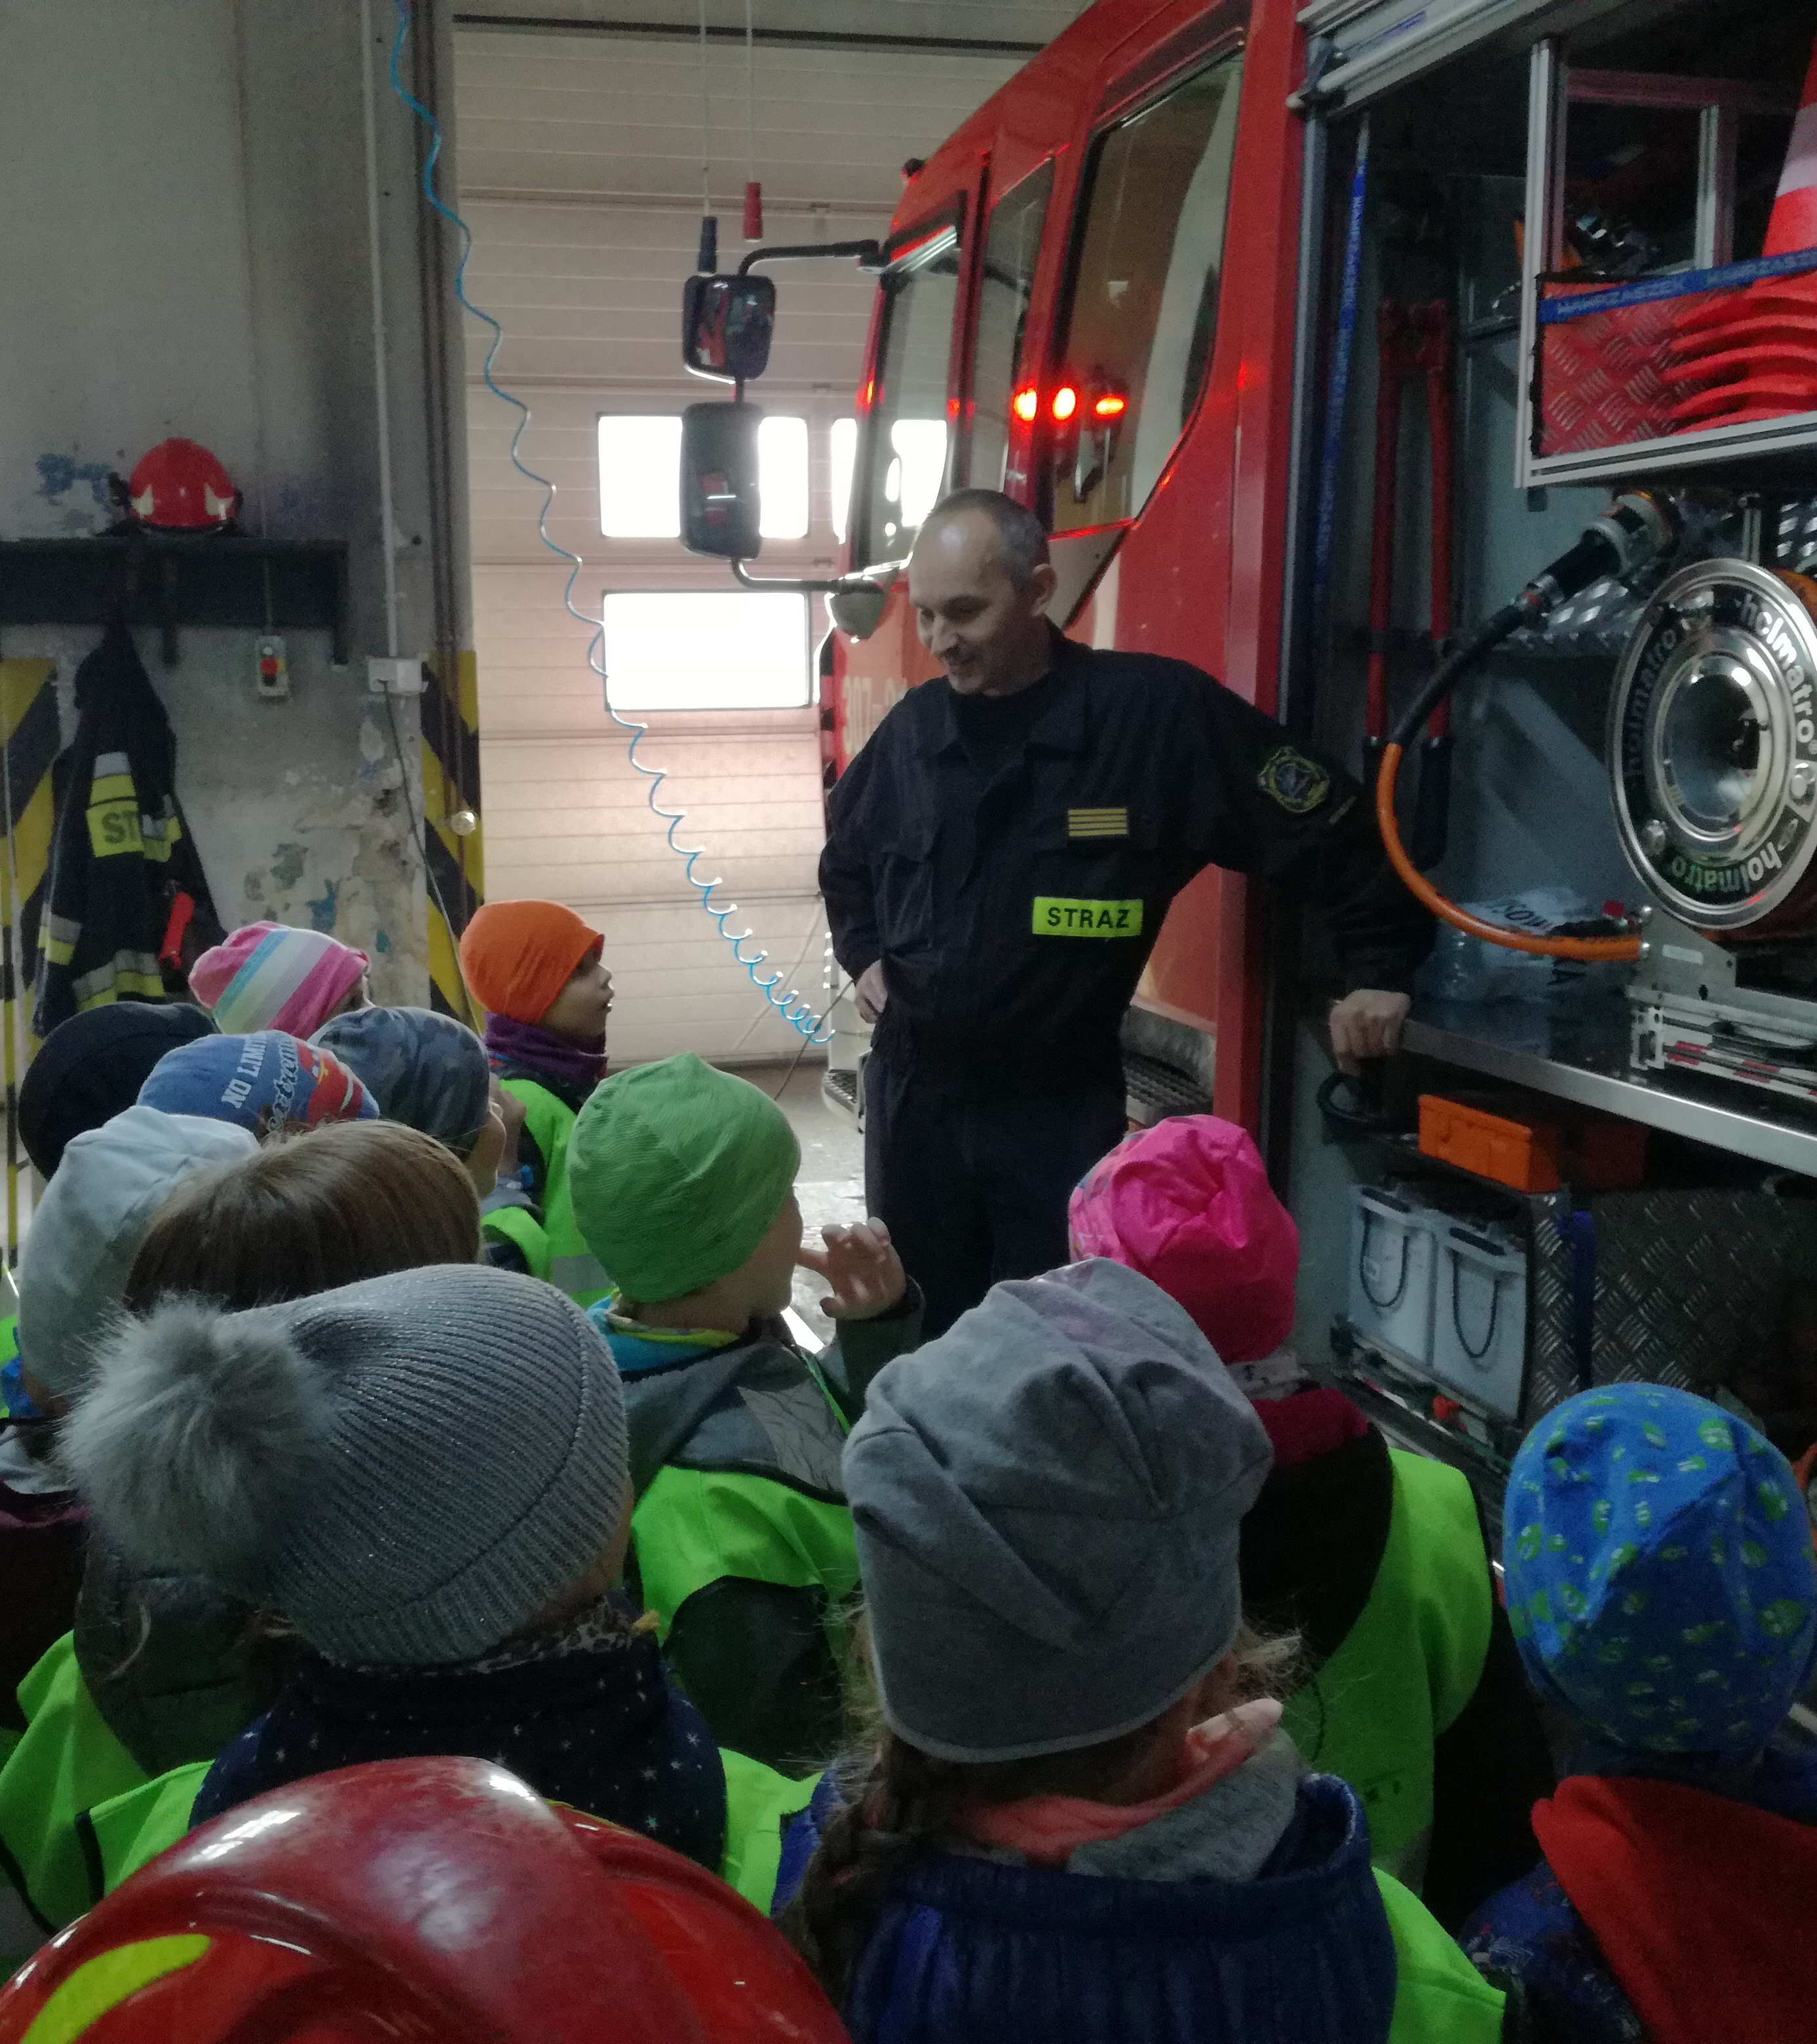
Oglądaliśmy wozy strażackie oraz sprzęty i narzędzia potrzebne strażakom do akcji ratunkowych.

Slide 6
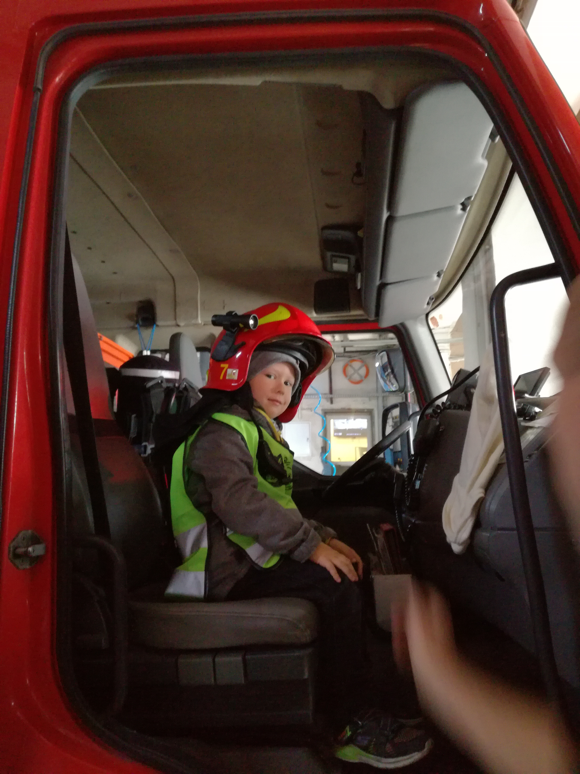
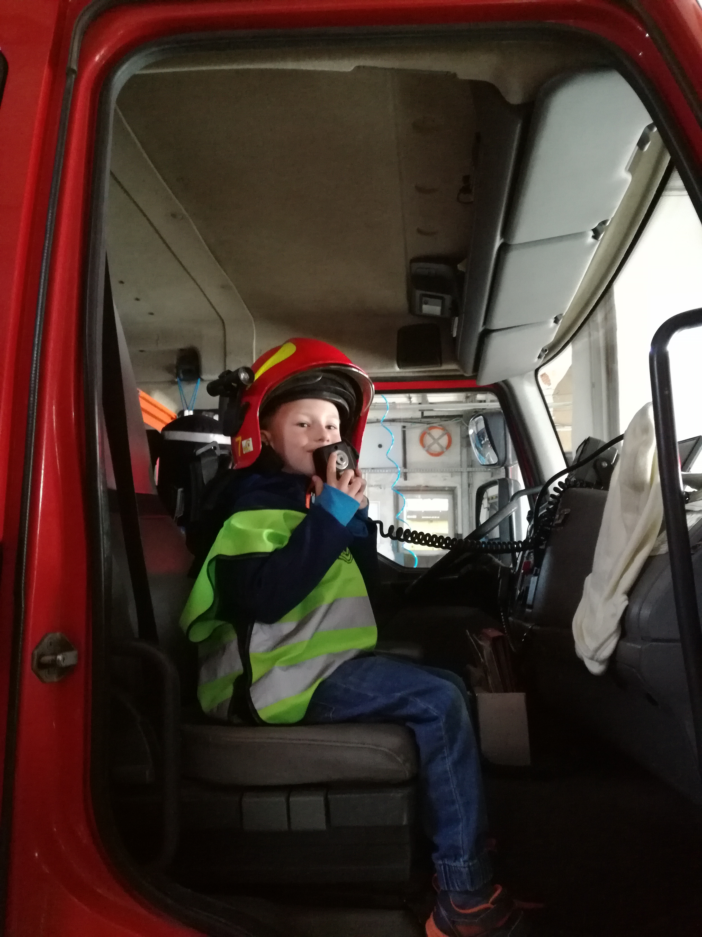
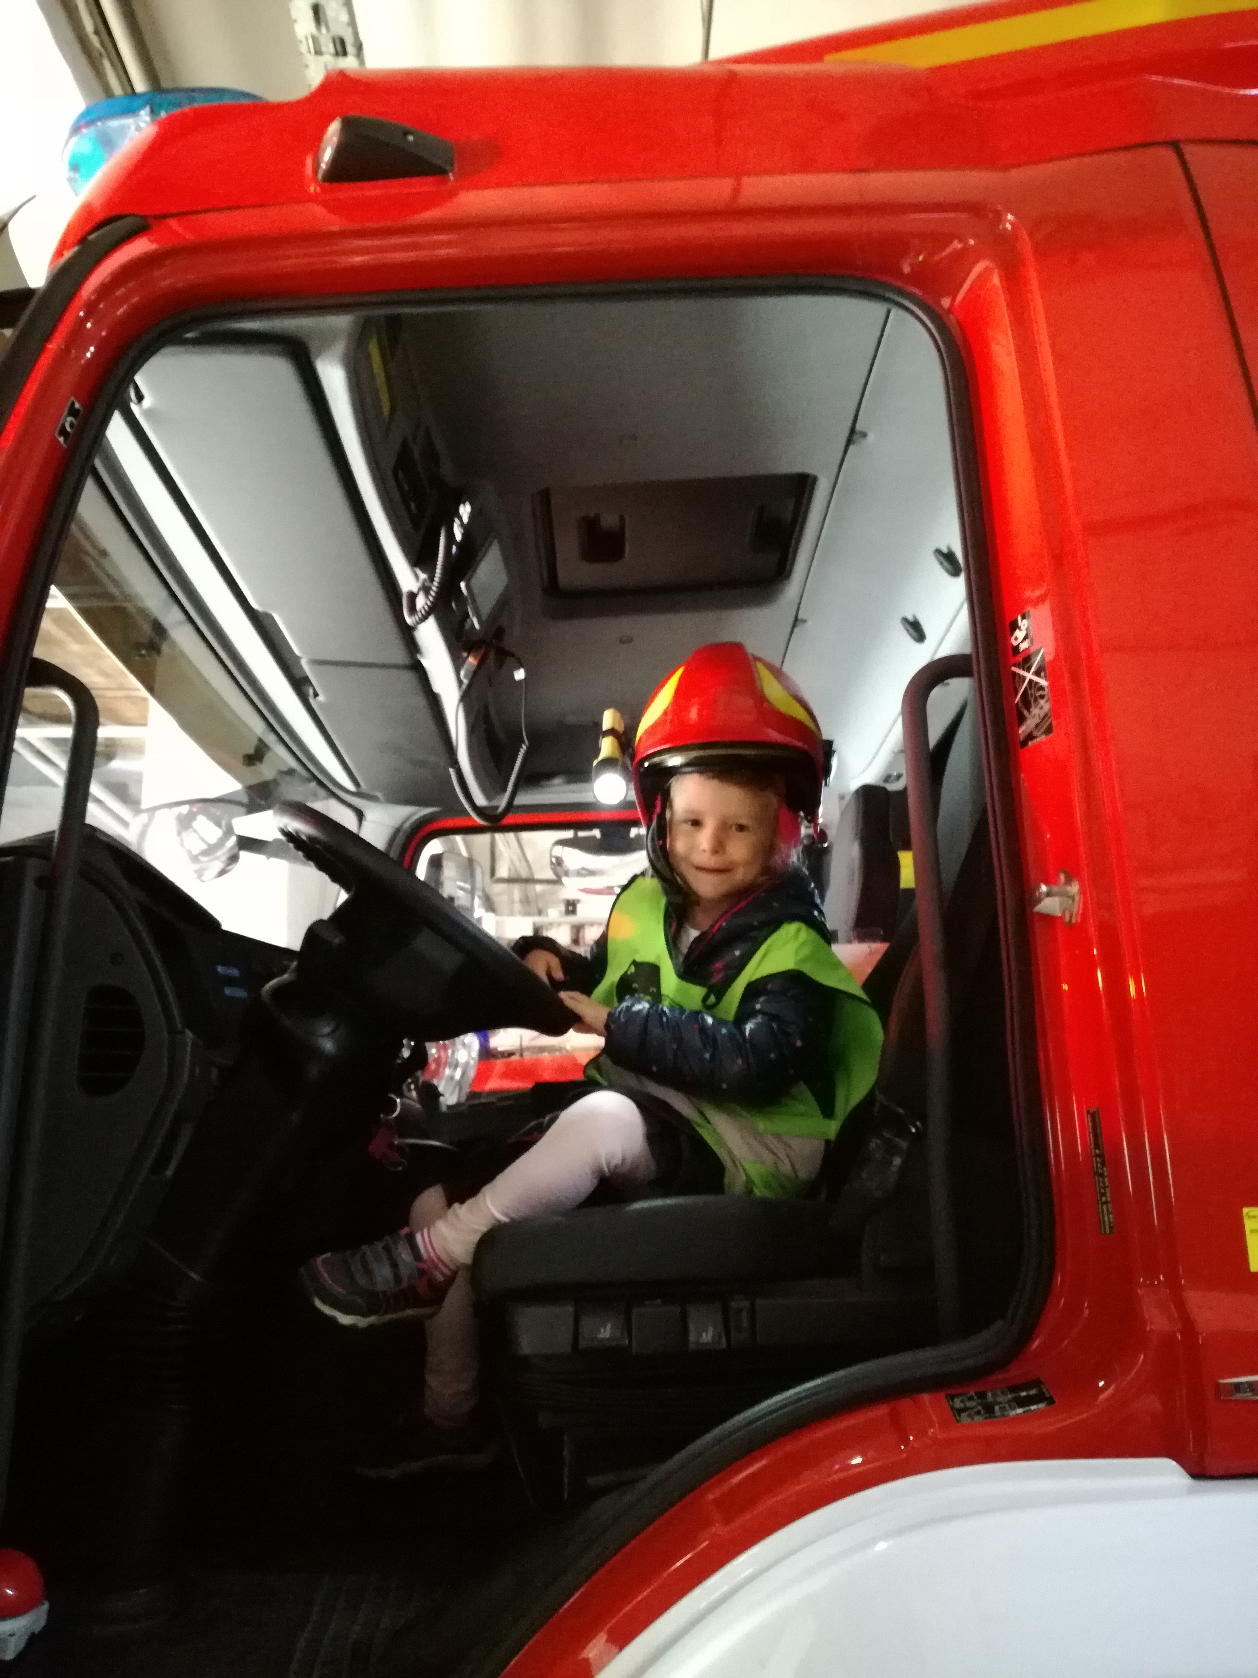
Mogliśmy usiąść w olbrzymim samochodzie i przez chwilę poczuć się jak prawdziwy strażak.

Slide 7
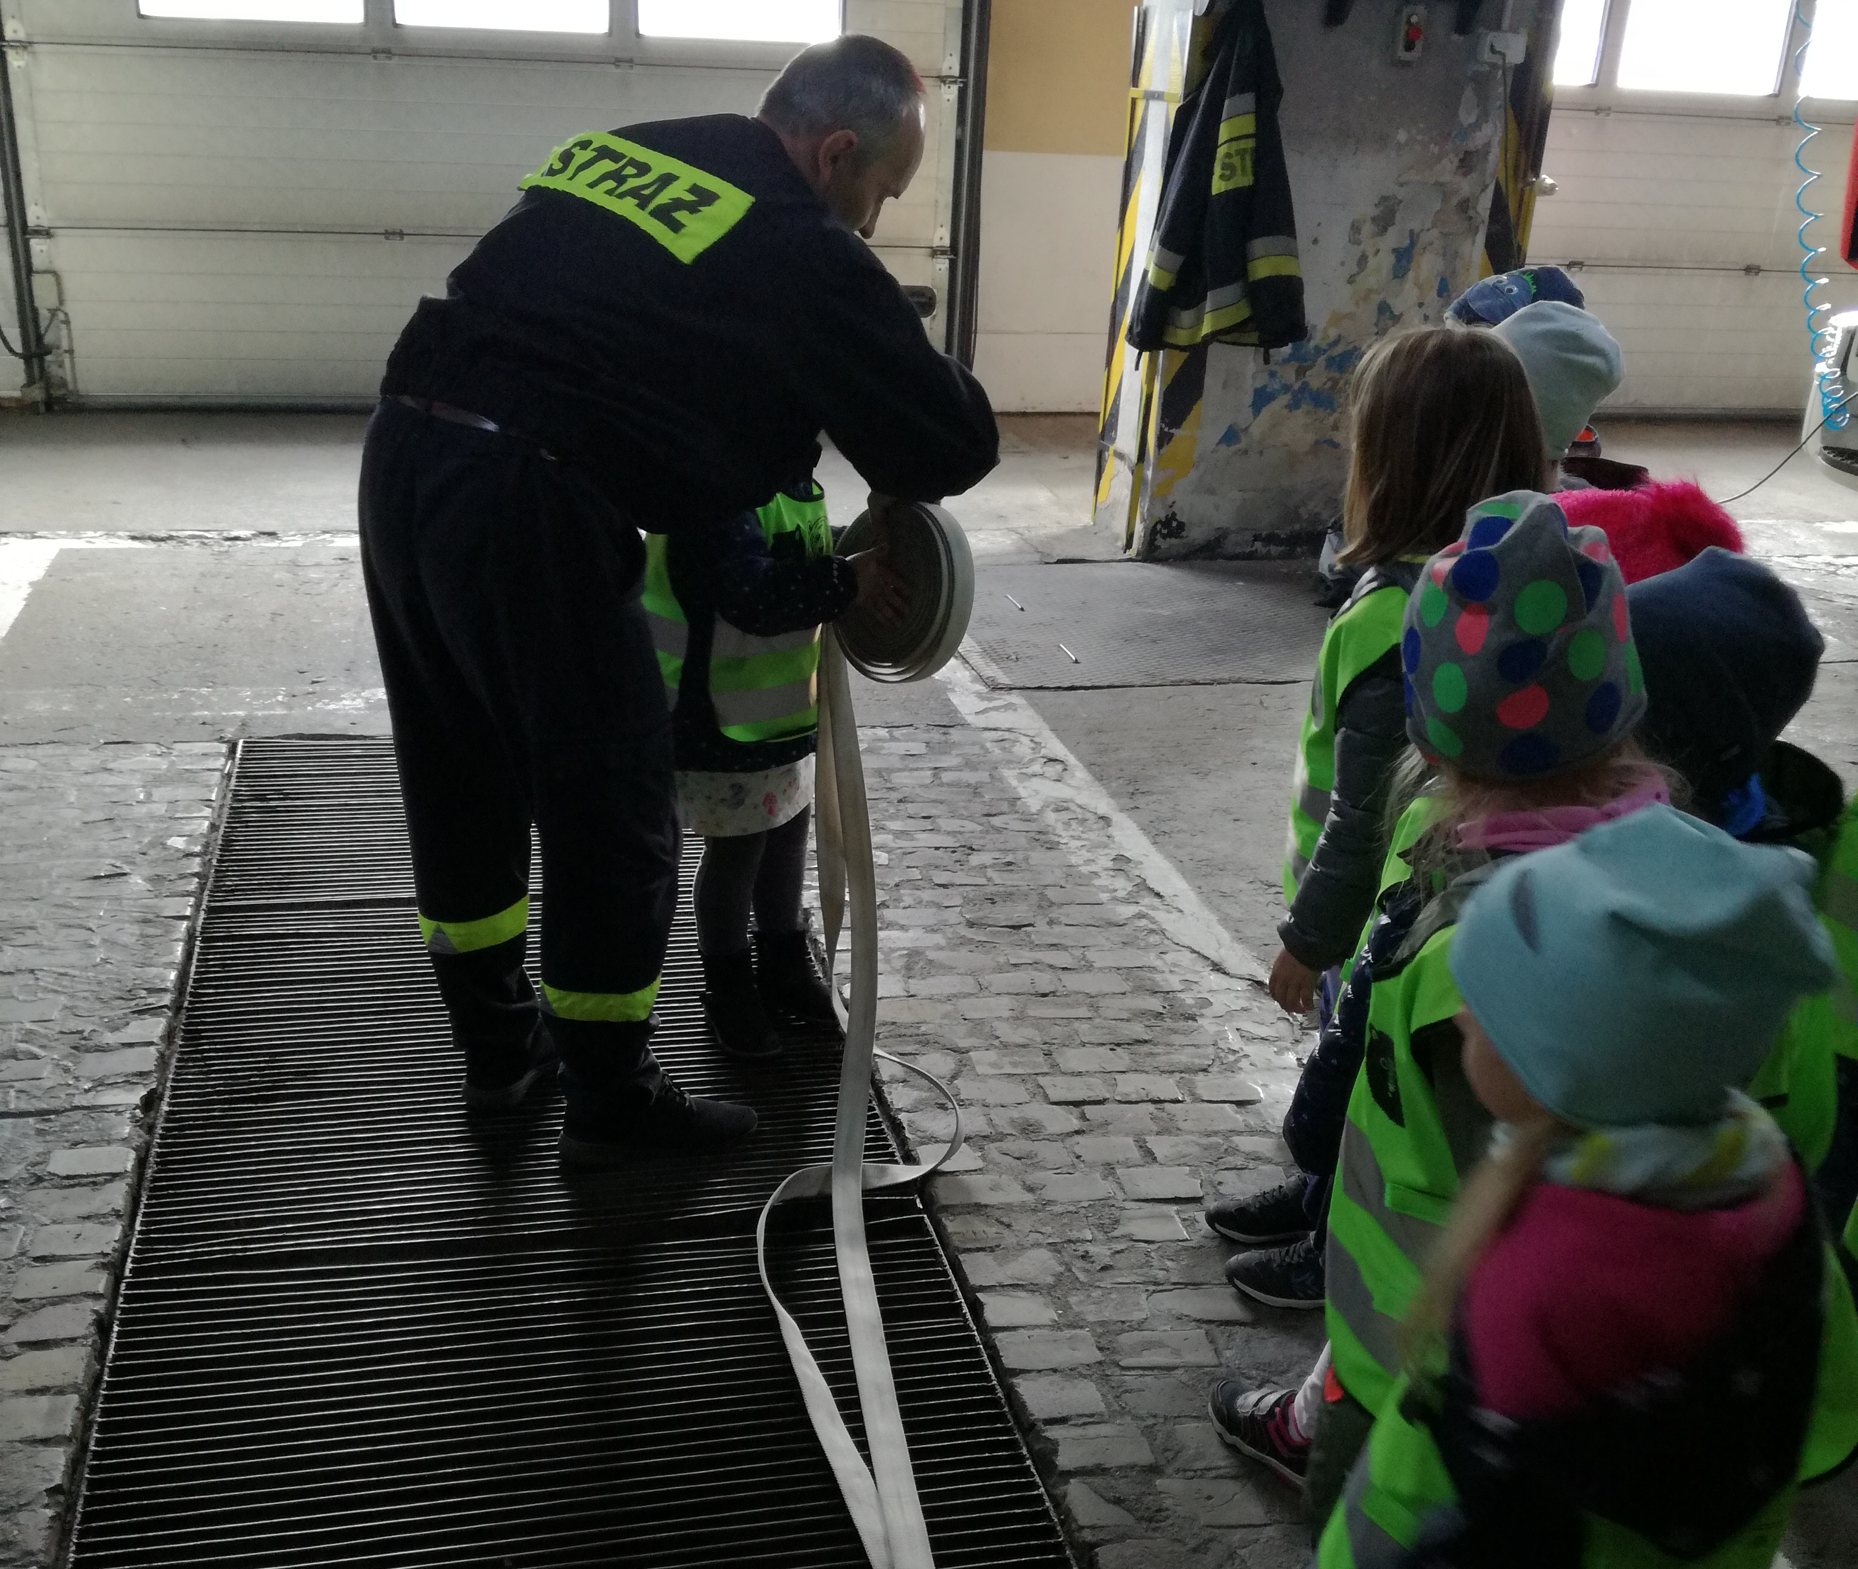
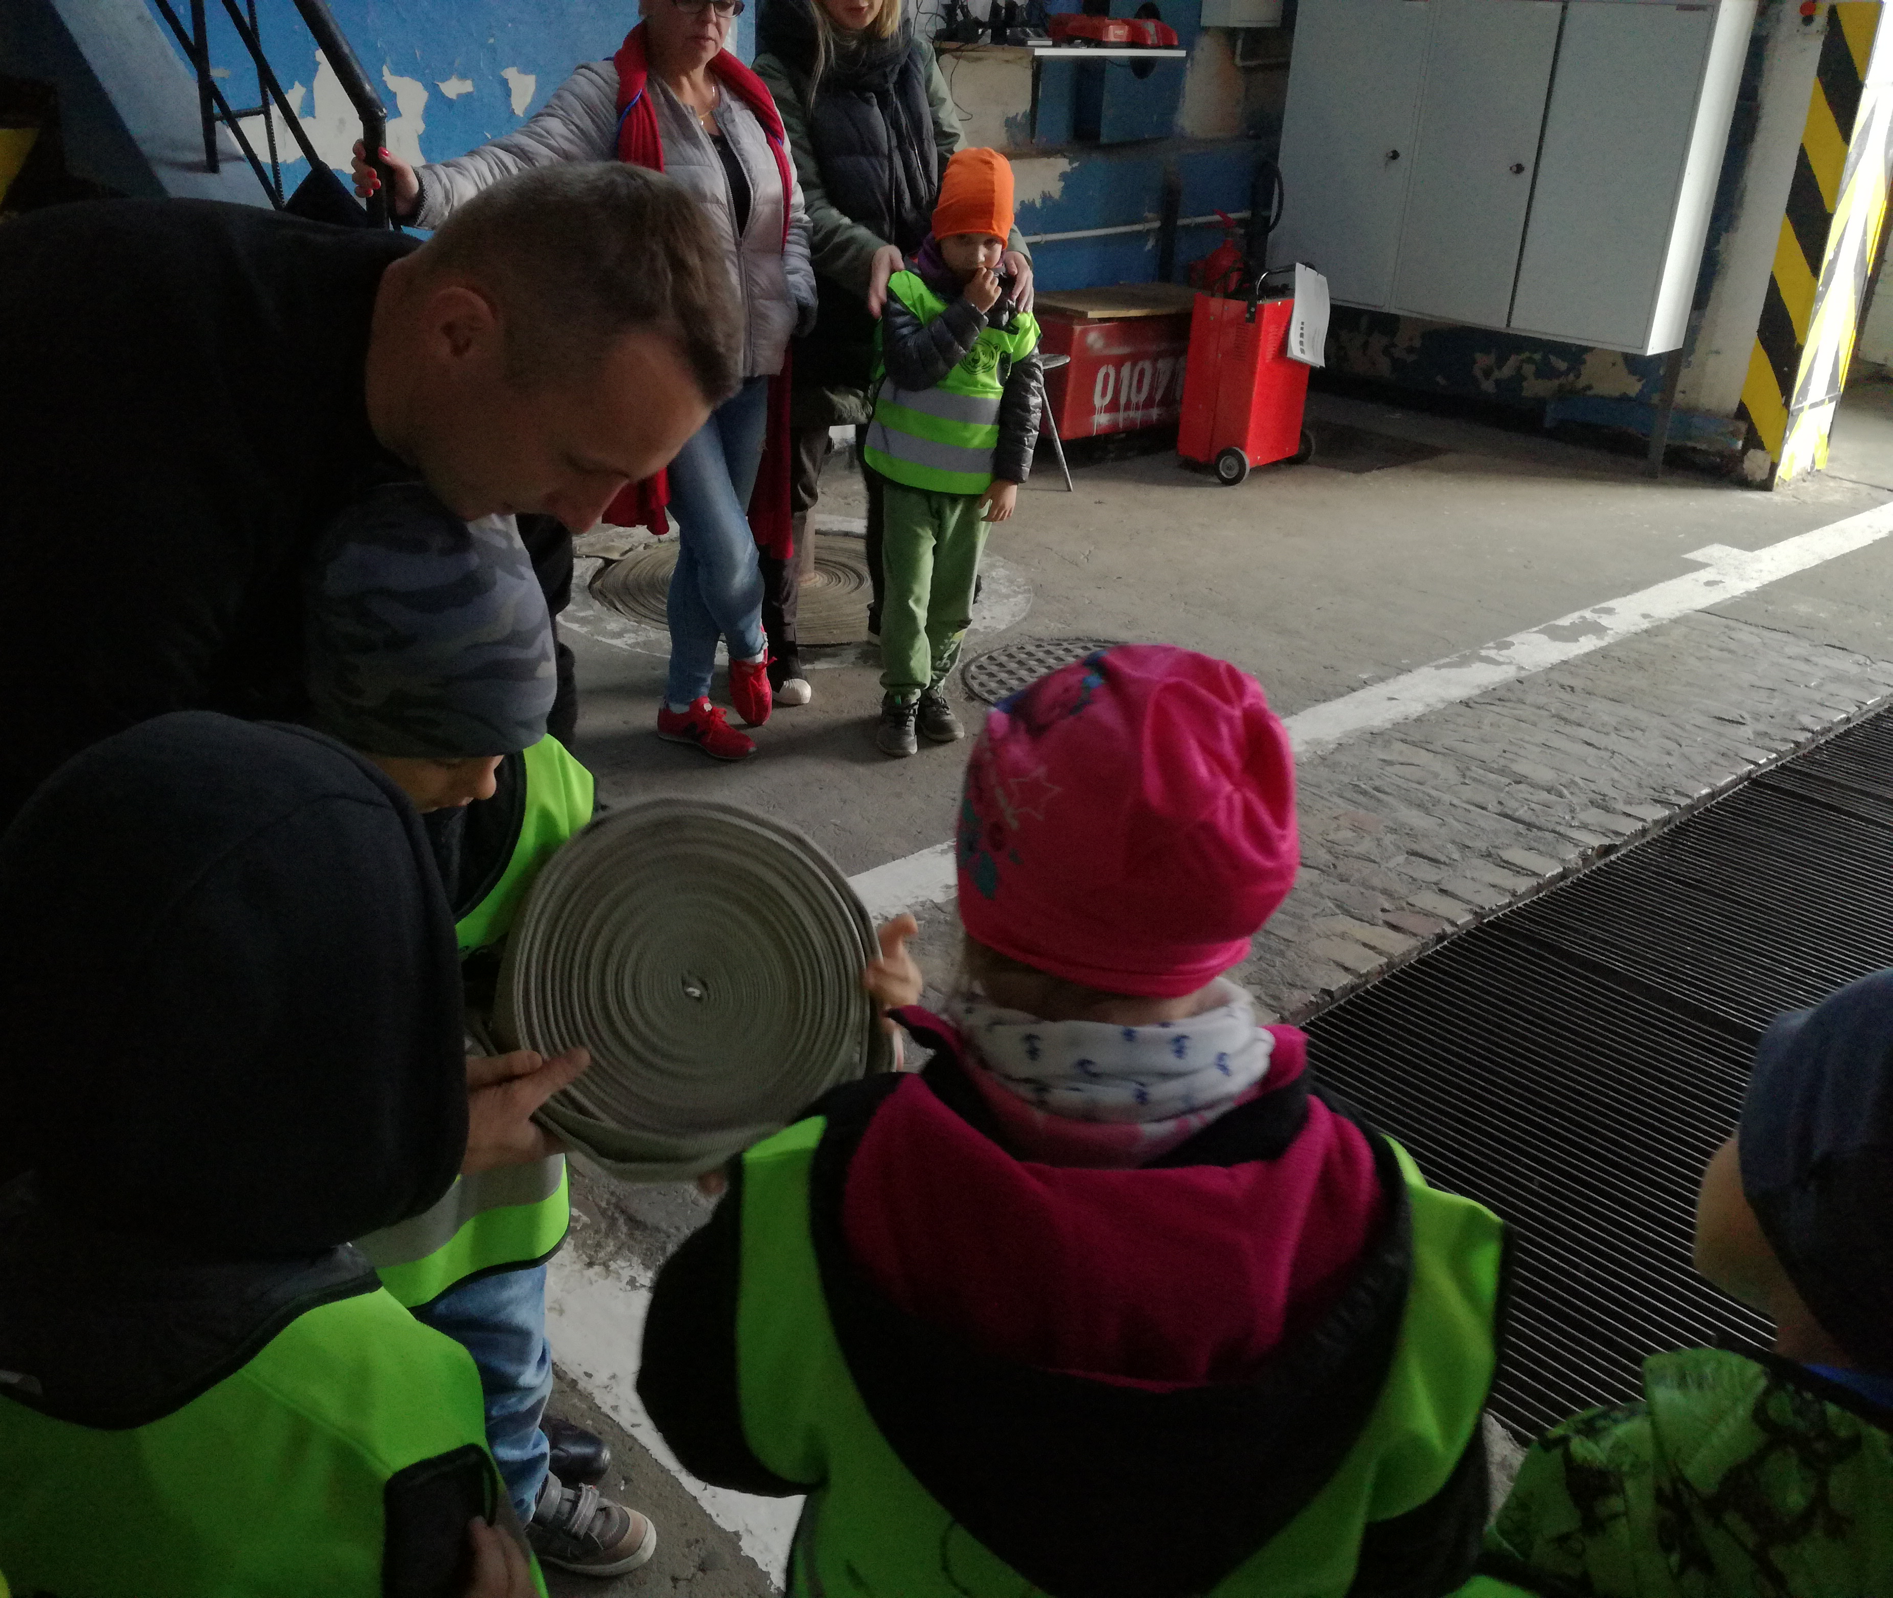
Potem pomagaliśmy rozwijać węże strażackie, a później uczyliśmy się je zwijać.

Slide 8
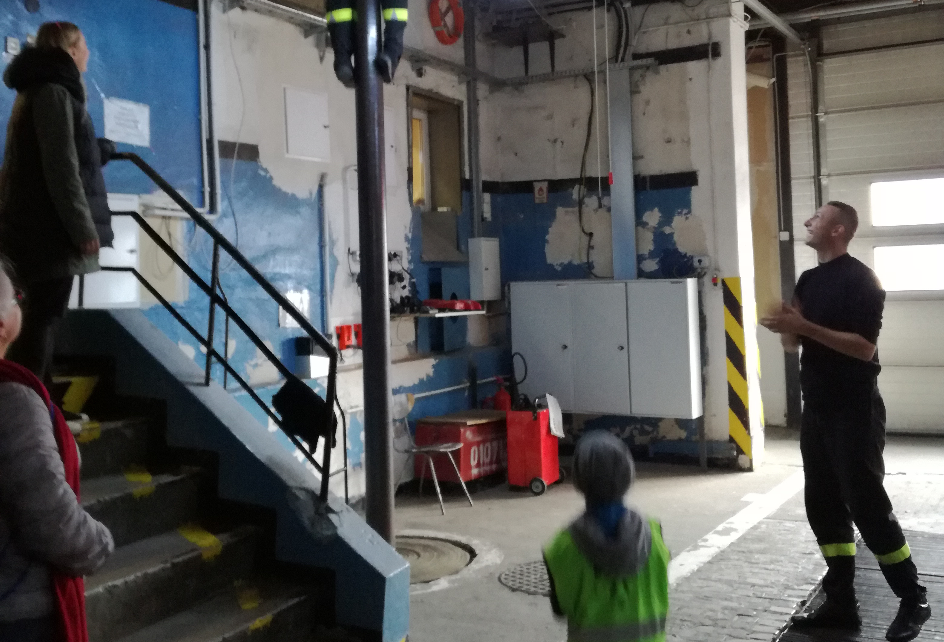
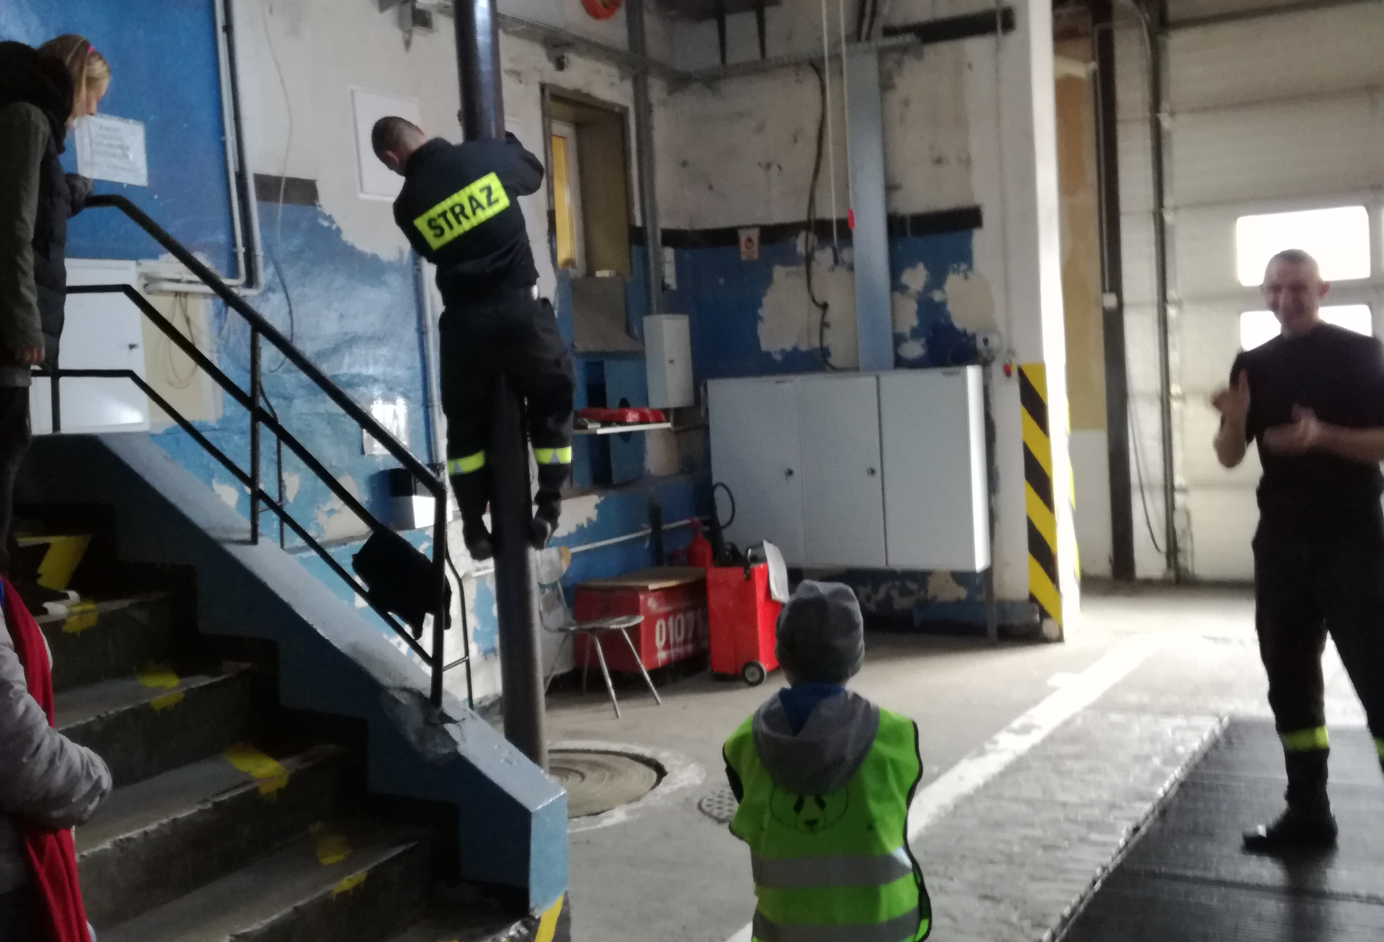
Na koniec mogliśmy zobaczyć jak strażacy szybko zjeżdżają na akcję ratunkową.

Slide 9
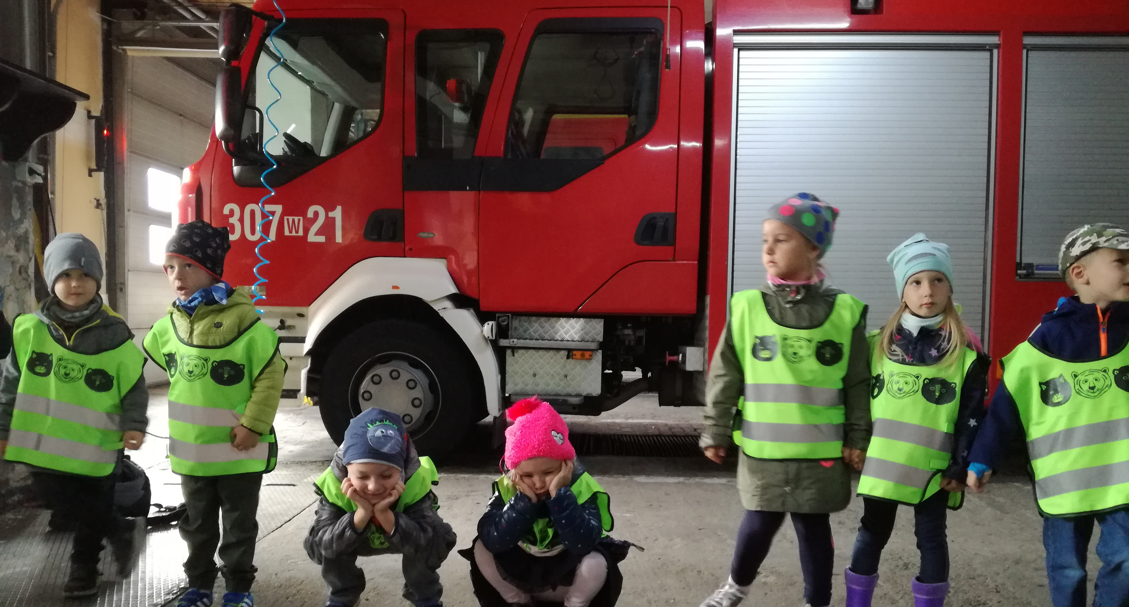
W końcu stwierdziliśmy, że praca strażaka to bardzo trudna, wymagająca i niebezpieczna praca.​

